Slide 1
Owczarek kaukaski Owczarek niemiecki
Zaprasza Maja Budziszewska ☺

Slide 2
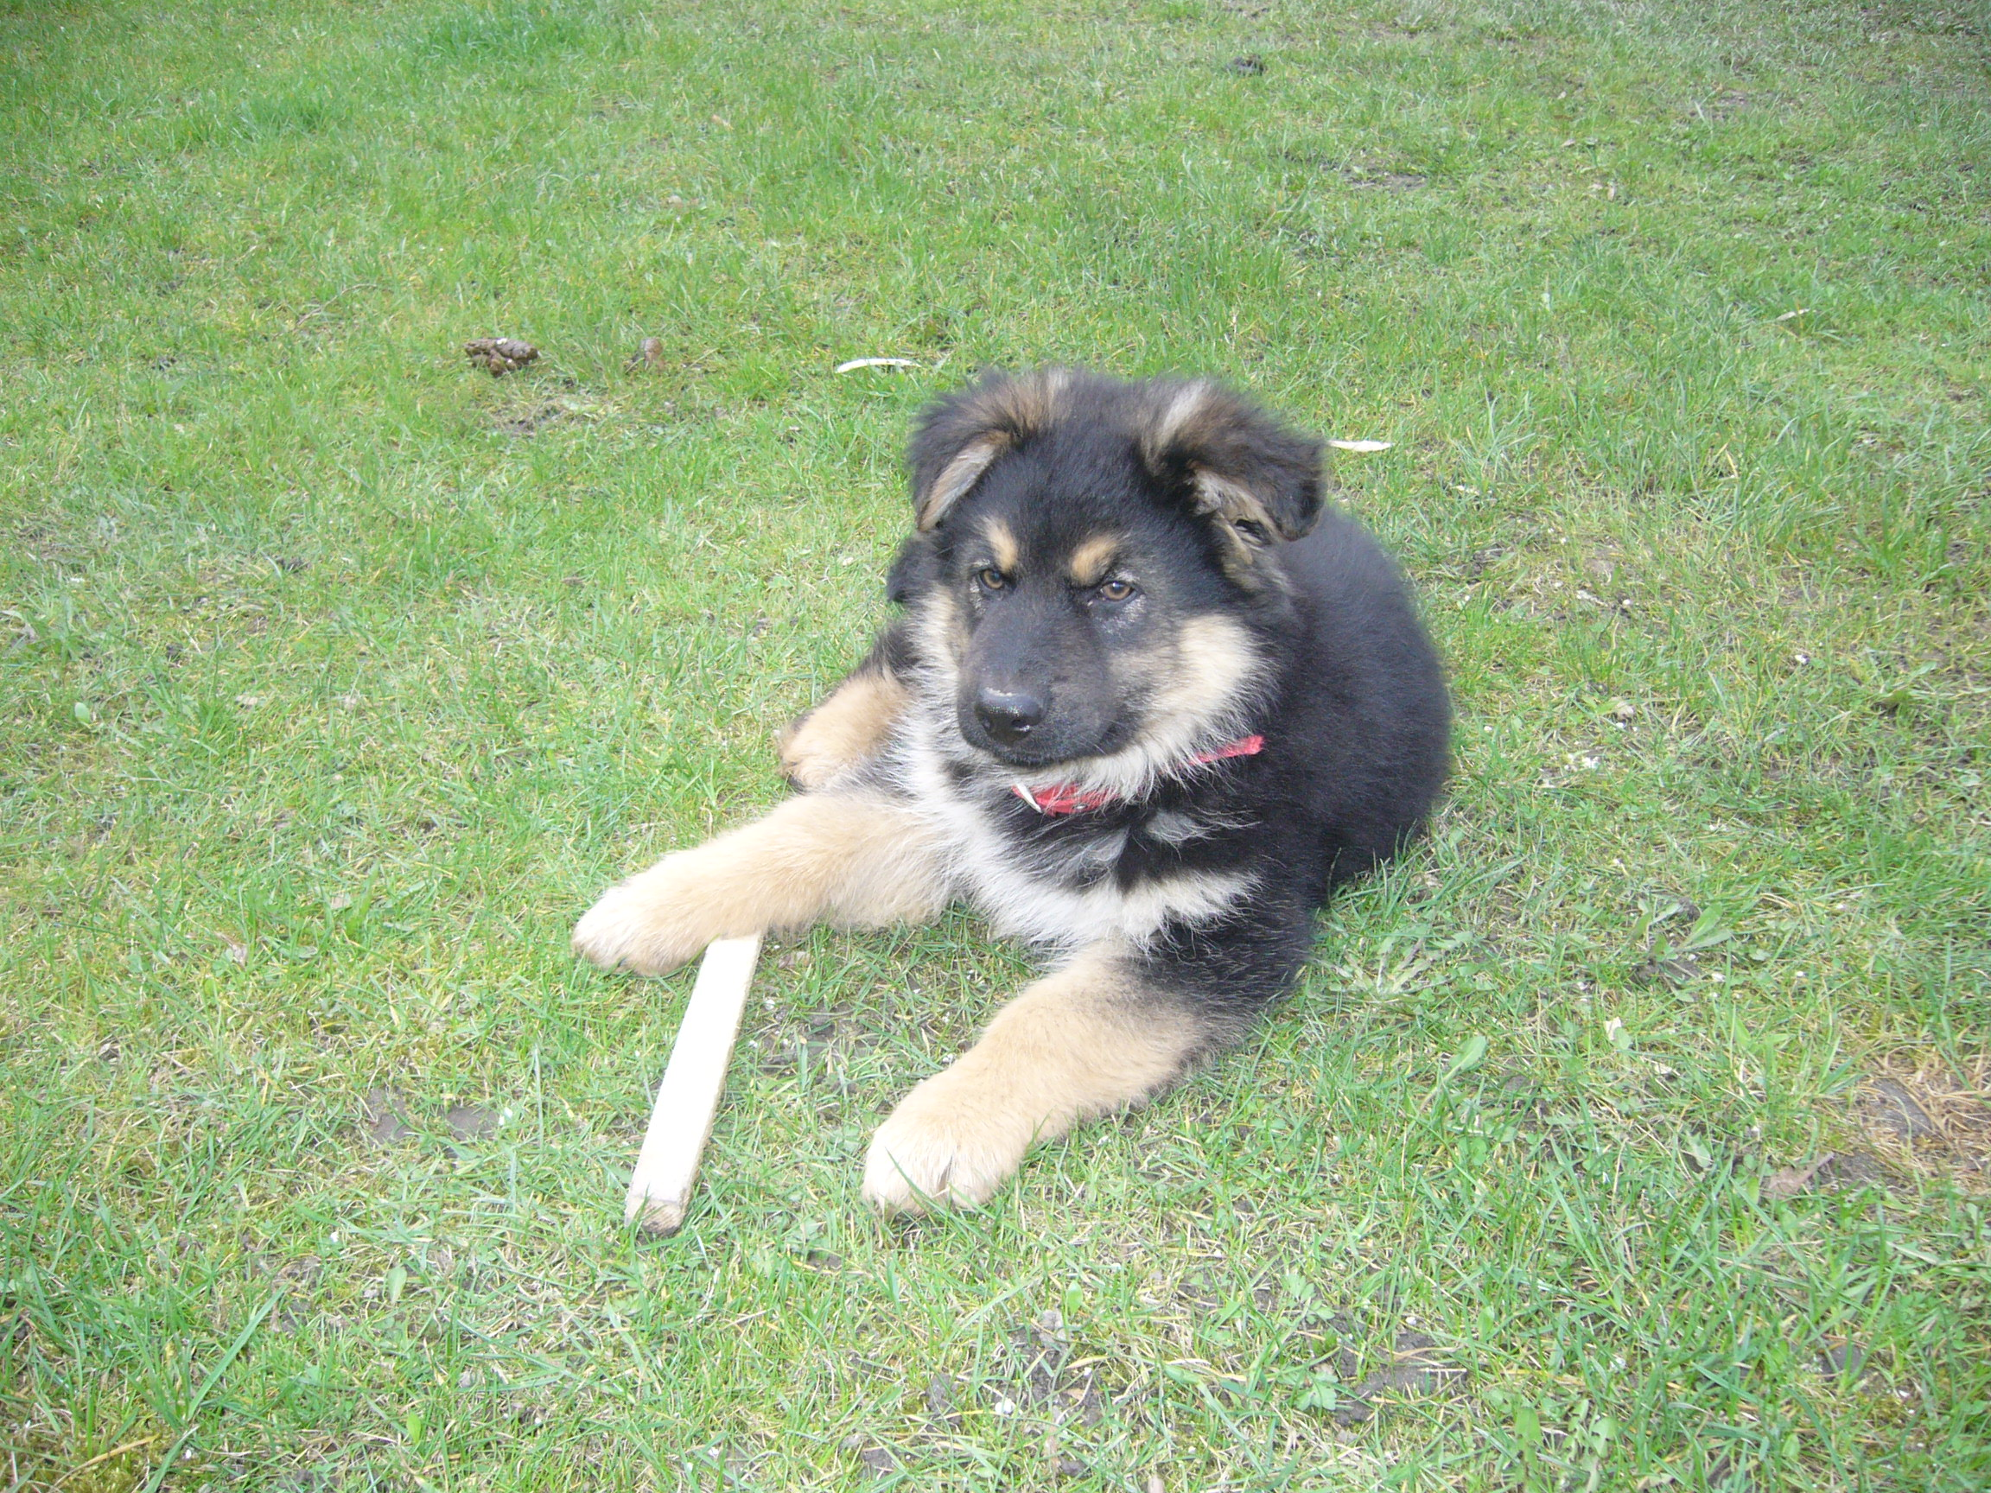
Owczarek niemiecki
To Ramzes - jest rasy owczarka niemieckiego, niestety zmarł w ☹ 2019 roku. Był bardzo przyjaznym psem. Zawsze jak wychodziliśmy na spacer on już wiedział gdzie ma iść. Był bardzo energicznym psem, często się ze mną bawił. Był 3 kolorowy: nóżki miał takie beżowe, brzuszek i troszkę mordki biały, a reszta ciała czarna.

Slide 3
Tutaj się bawił

Slide 4
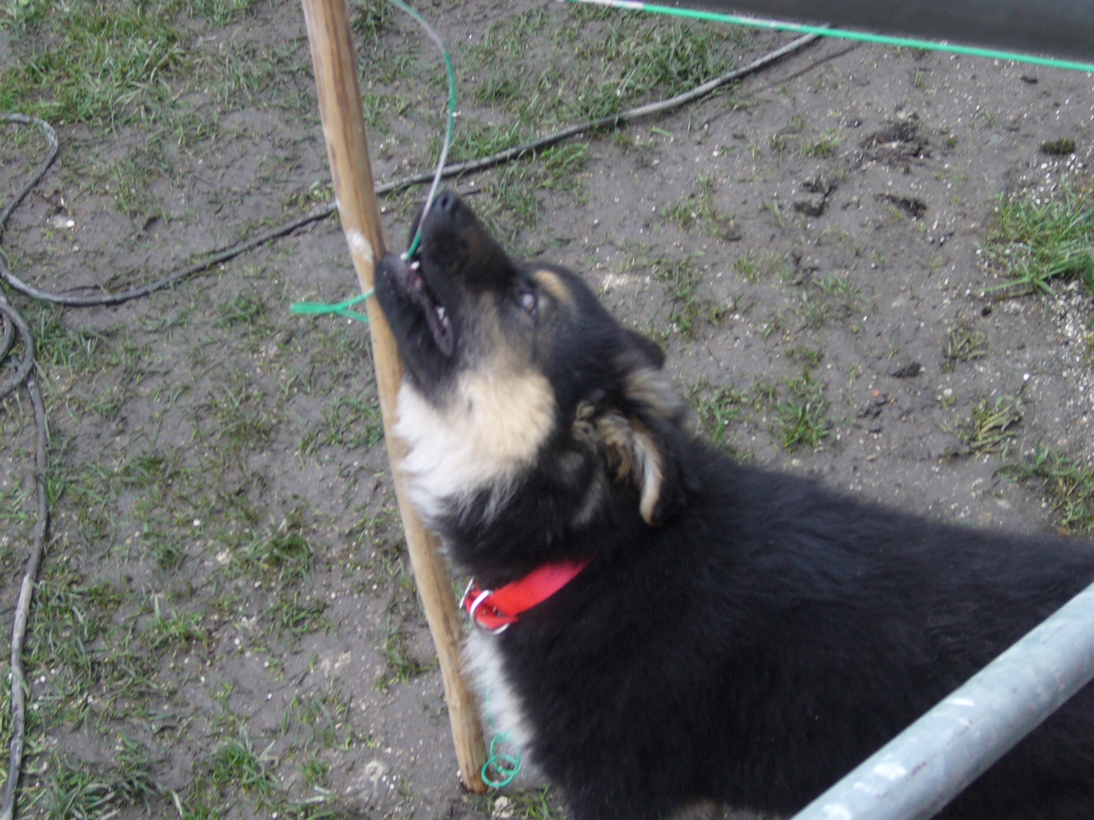
Ramzes był bardzo energicznym psem, tak jak już pisałam robił różne śmieszne miny jak i pozy.

Slide 5
To Borys - jest rasy owczarek kaukaski, też zmarł w ☹ 2017 roku.

Slide 6
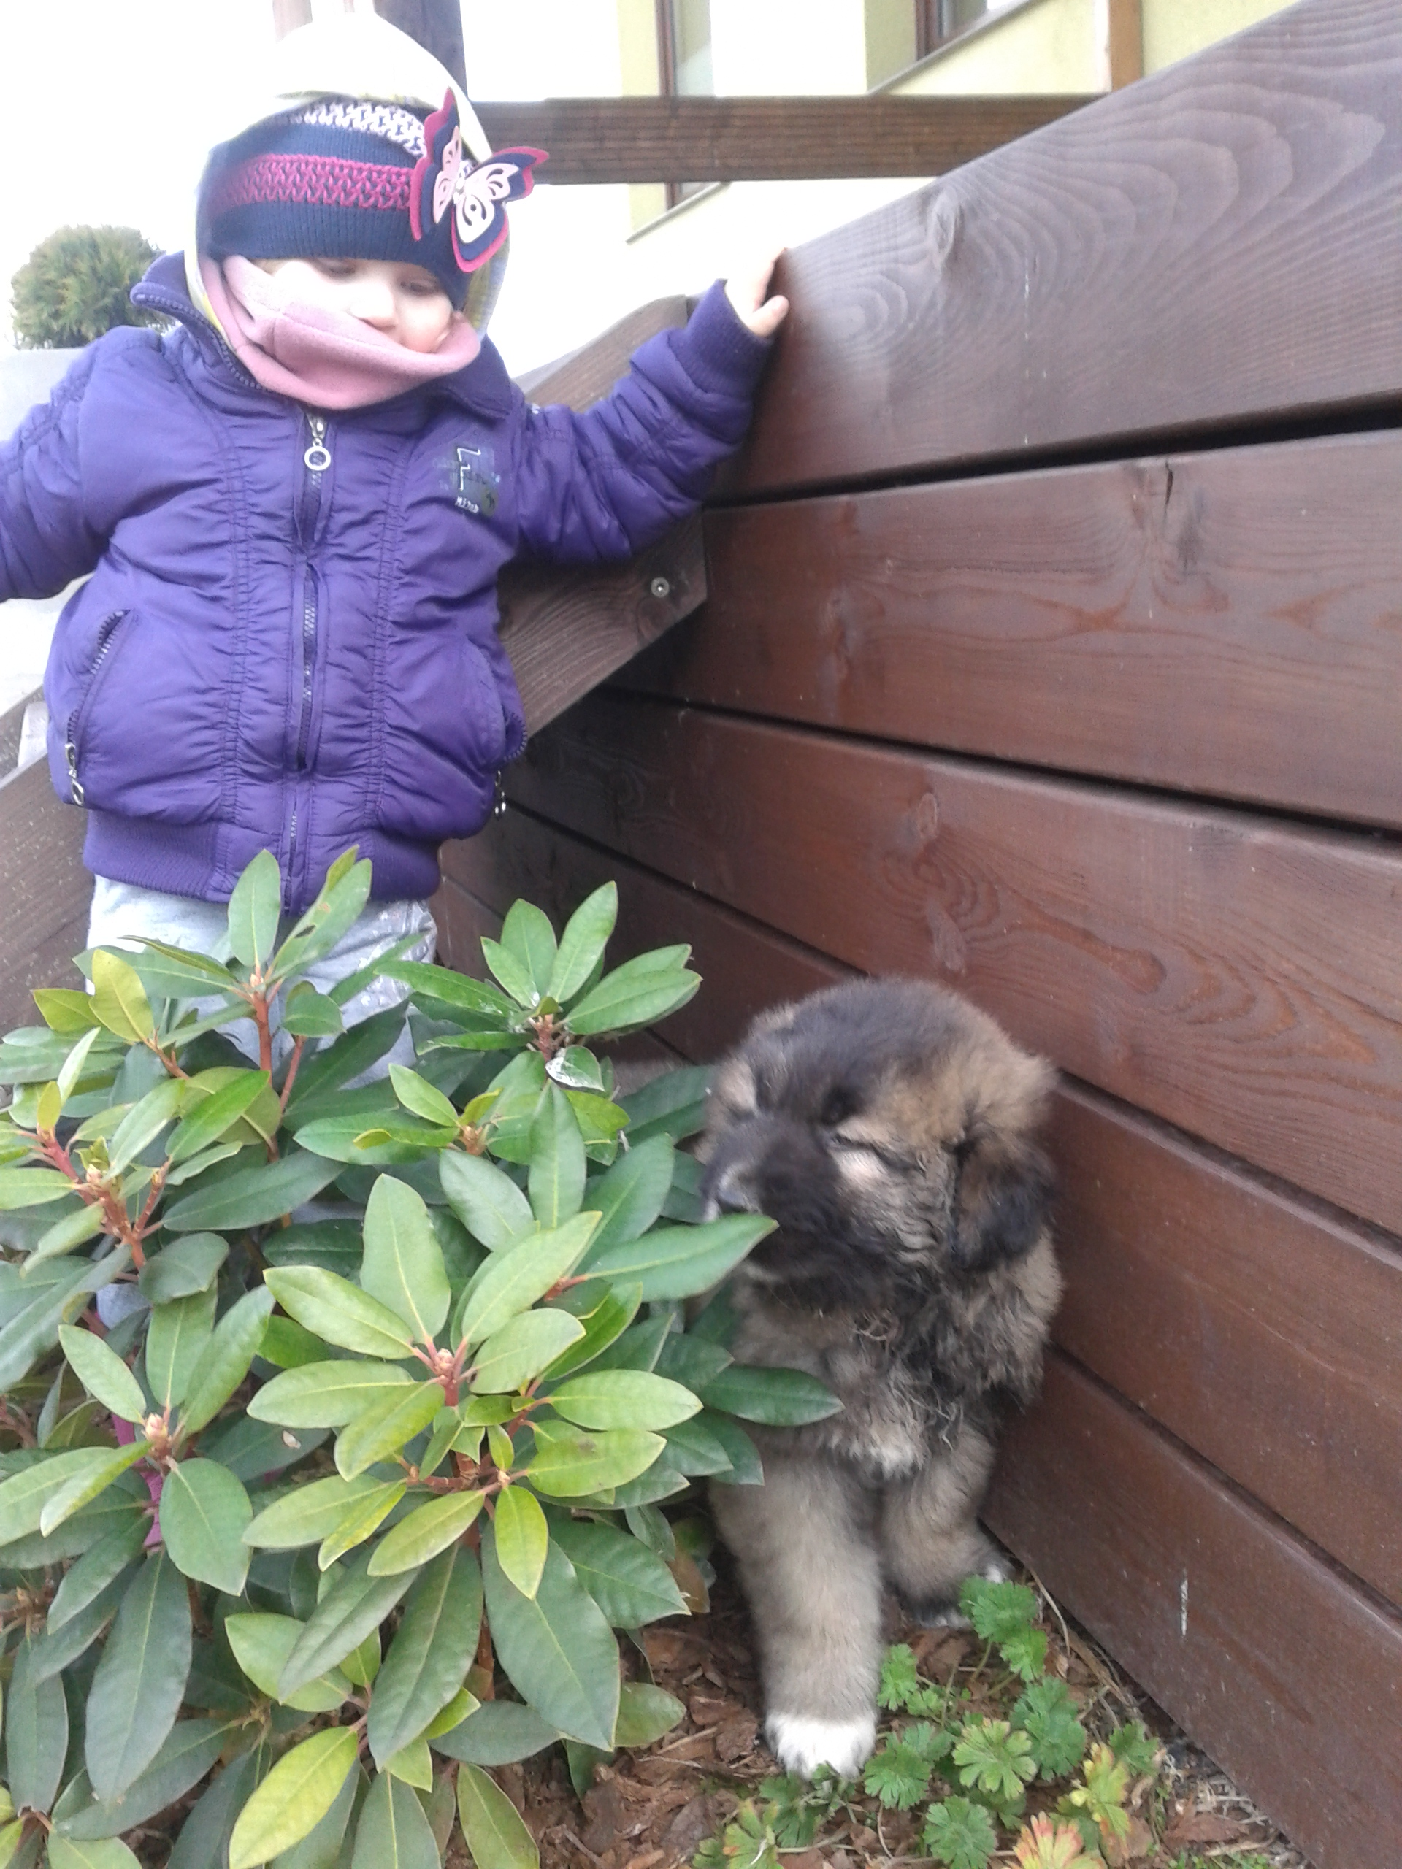
Borys był bardzo śmiesznym psem, lubił bawić się w chowanego, oczywiście on się chował.

Slide 7
Borys był moim najlepszym przyjacielem. Bardzo szybko rósł. Jak urósł był bardzo dużym psem. Zawsze jak mama otwierała drzwi to on na mnie wskakiwał i lizał.

Slide 8
Borys był moim pupilkiem, lubił się ze mną bawić. Znał dużo komend jak na przykład: leżeć, aport, łapa, waruj.

Slide 9
Dziękuję za oglądanie. Maja Budziszewska ☺

